Slide 1

PARIS
… uma das cidades mais visitadas do mundo

Slide 2
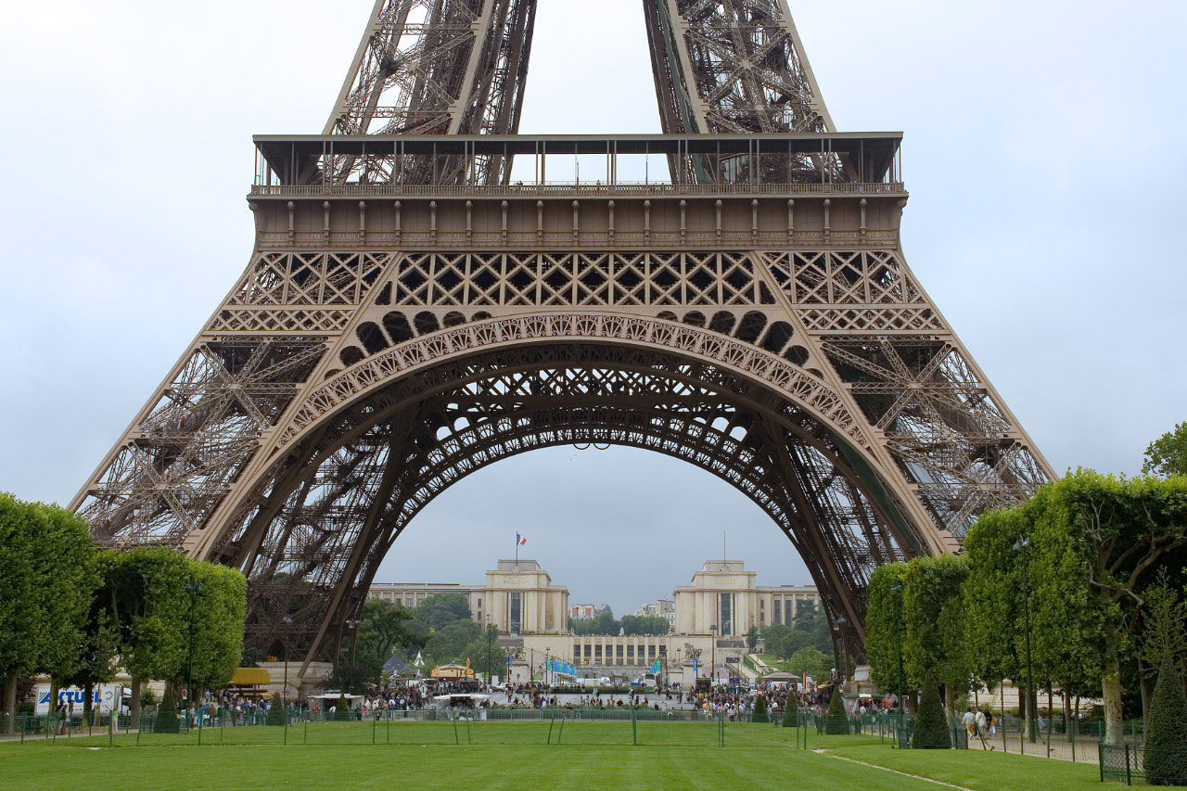
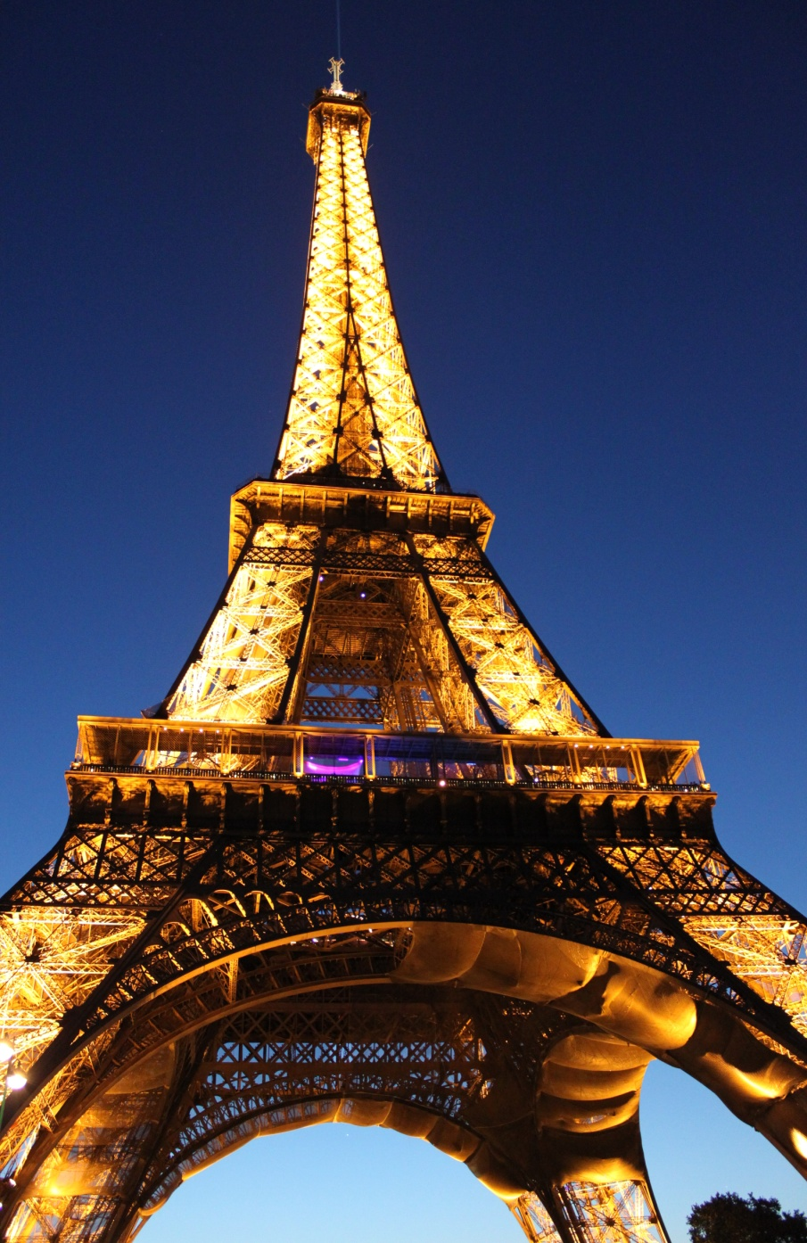
TOUR EIFFEL
Símbolo de Paris e da França
Curiosidades:
Altura: 324 metros
Peso: cerca de 7,3 mil toneladas
Ano de construção: 1889
Engenheiro: Gustave Eiffel
Tempo de construção: 26 meses

Slide 3
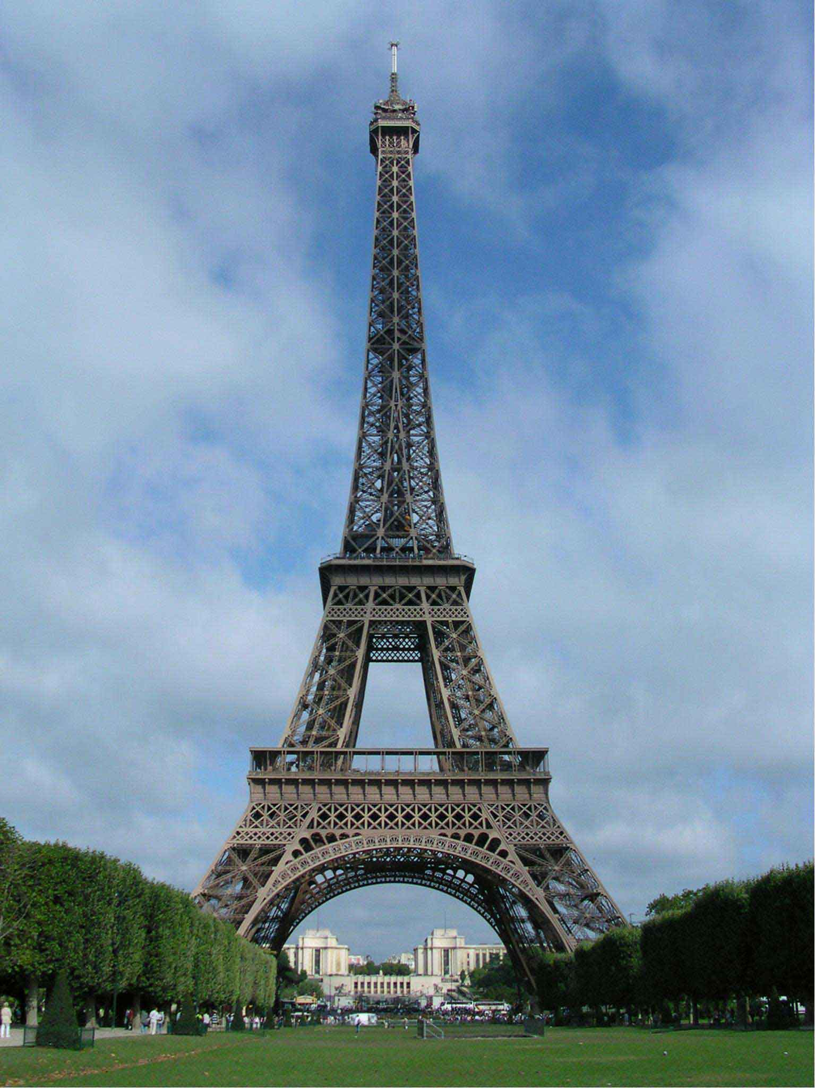
TOUR EIFFEL
Símbolo de Paris e da França
A torre foi construída para a Exposição Universal de Paris de 1889.
Inicialmente, a torre ficaria de pé apenas durante o período da Exposição Universal de Paris e mais alguns anos até 1909.
A torre foi salva de ser destruída após a Exposição Universal de 1900, para instalar a antena de rádio da Marinha francesa no seu mais elevado ponto.
Recebe todos os anos cerca de 7 milhões de visitantes.

Slide 4
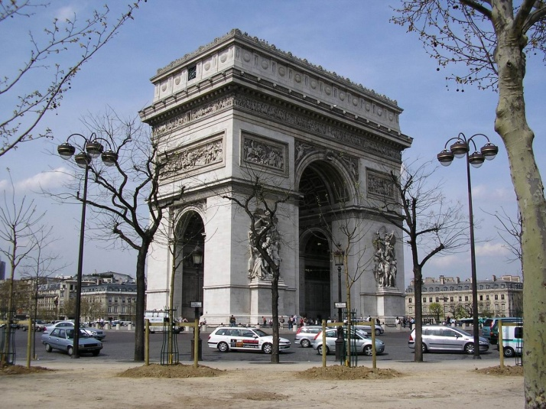
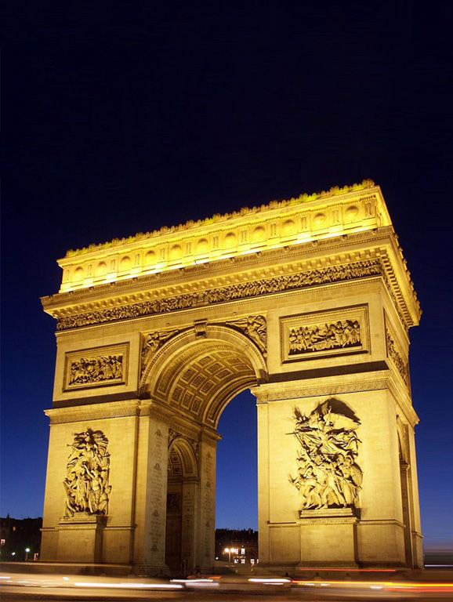
ARC DU TRIOMPHE
Tem 50 metros de altura.
O Arco do Triunfo foi construído em comemoração das vitórias de Napoleão Bonaparte. Foi inaugurado em 1836.
Contém gravados os nomes de 128 batalhas e 558 generais.

Slide 5
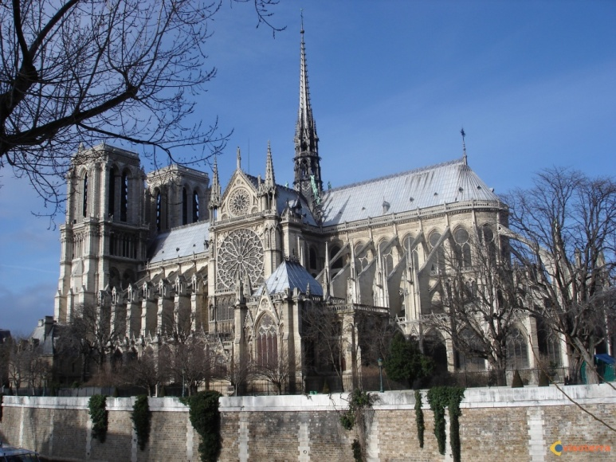
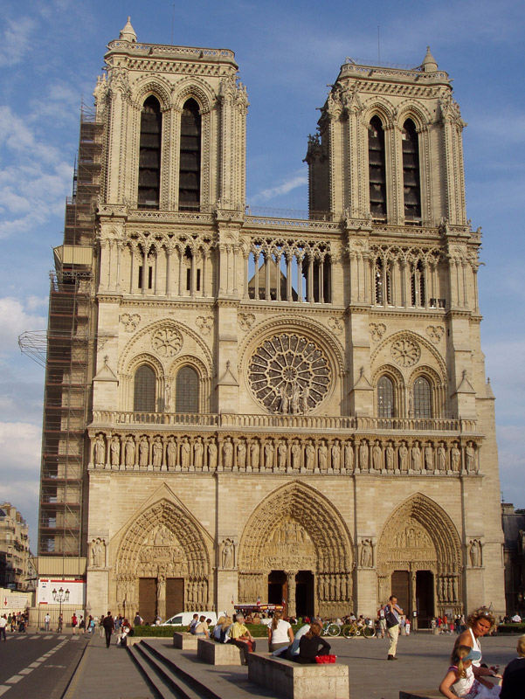
CATHÉDRALE DE NOTRE-DAME
A catedral está situada na pequena ilha Île-de-la-Cîté e é rodeada pelas águas do Rio Sena.
Nesta catedral, existem quase 200 vitrais; alguns estão entre os maiores que foram construídos.

Slide 6
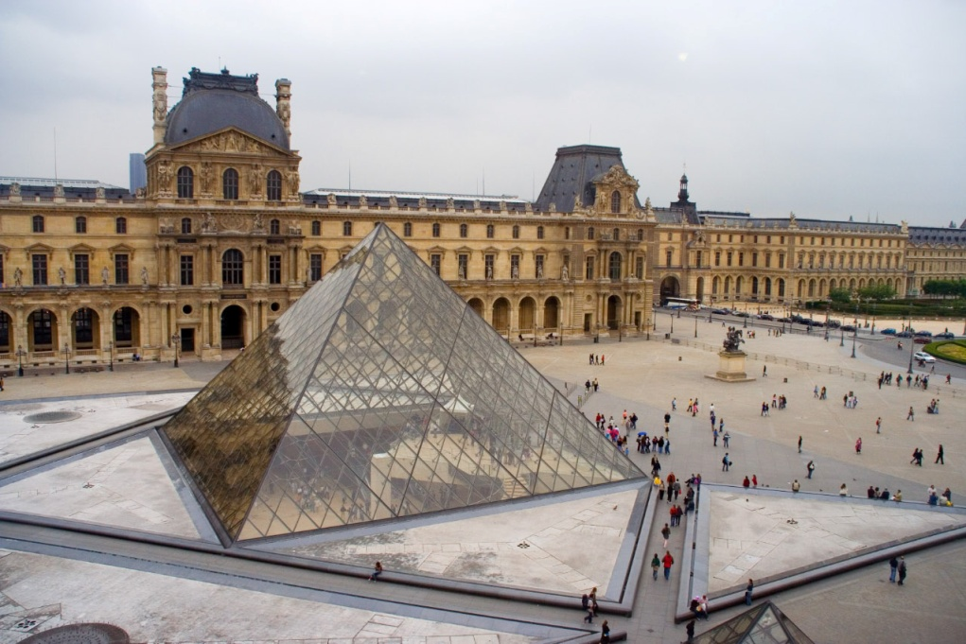
MUSÉE DU LOUVRE
Um dos maiores e mais famosos museus do mundo, situado no centro de Paris.

Slide 7
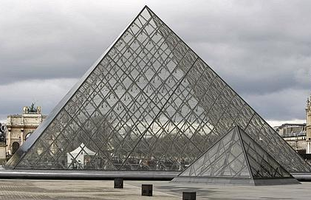
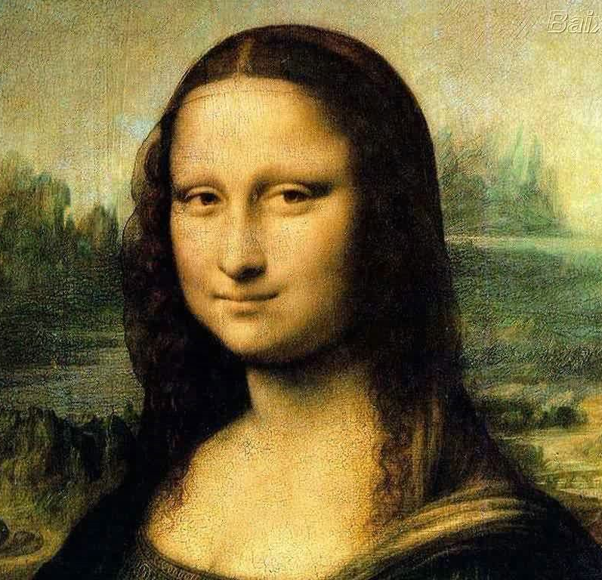
MUSÉE DU LOUVRE
Curiosidades:
O museu é um vasto complexo de 200 000 m².
O Louvre contém coleções de obras de arte de civilizações, culturas e épocas variadas (cerca de 300 000 peças, das quais só 35 000 estão expostas).
A pirâmide do Museu do Louvre é uma obra de vidro e alumínio e foi inaugurada em 1989. Foi construída pelo arquiteto Leoh Ming Pei.
Neste museu, encontra-se a famosa Gioconda ou Mona Lisa, de Leonardo da Vinci.

Slide 8
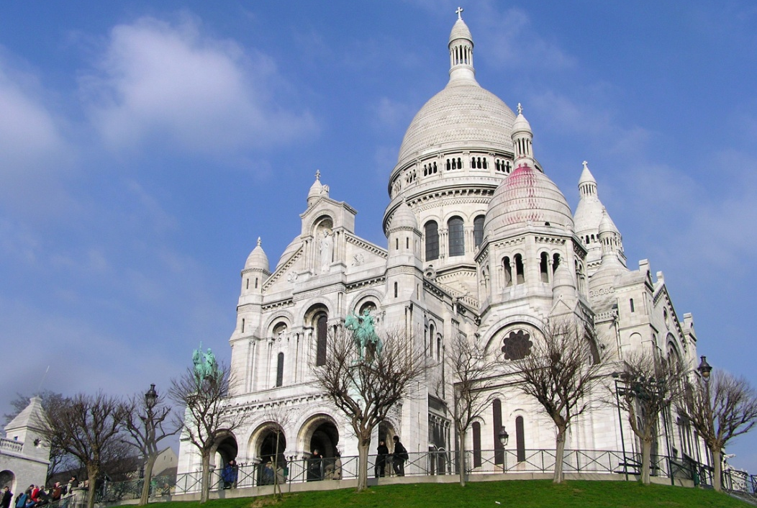
BASILIQUE SACRÉ-COEUR
A Basílica está situada no cimo de Montmartre, o ponto mais alto da cidade.
Foi construída com pedra mármore de travertino. Esta pedra liberta constantemente cálcio o que garante a sua cor branca, mesmo com as chuvas e a poluição.

Slide 9
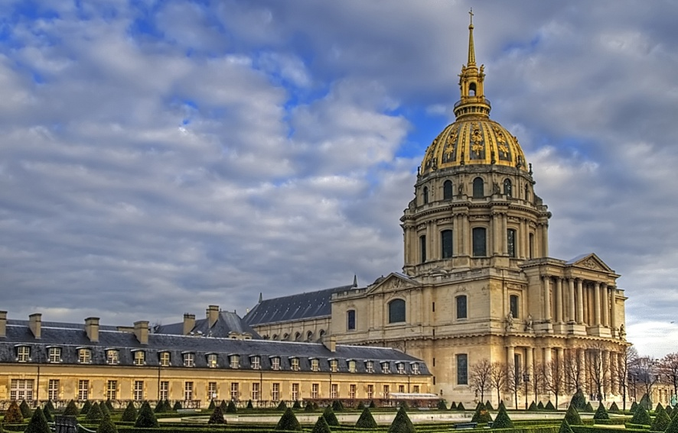
LES INVALIDES
Monumento que Luís XIV mandou construir para albergar os milhares de soldados feridos na guerra.
Neste monumento, encontra-se o túmulo de Napoleão Bonaparte.

Slide 10
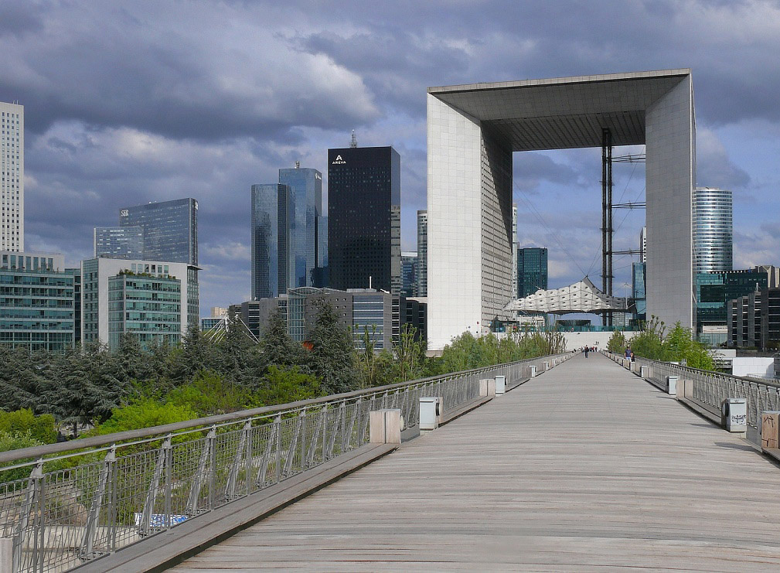
LA DÉFENSE
Maior centro financeiro da cidade de Paris.
Aqui está situado L’arc de la Défense, inaugurado em 1989.
L’arc de la Défense é um cubo oco de 112 metros de altura, coberto de mármore branco e aberto no centro, apoiado por 12 pilares de 30 metros.
L’arc de la Défense simboliza uma janela aberta para o mundo.

Slide 11
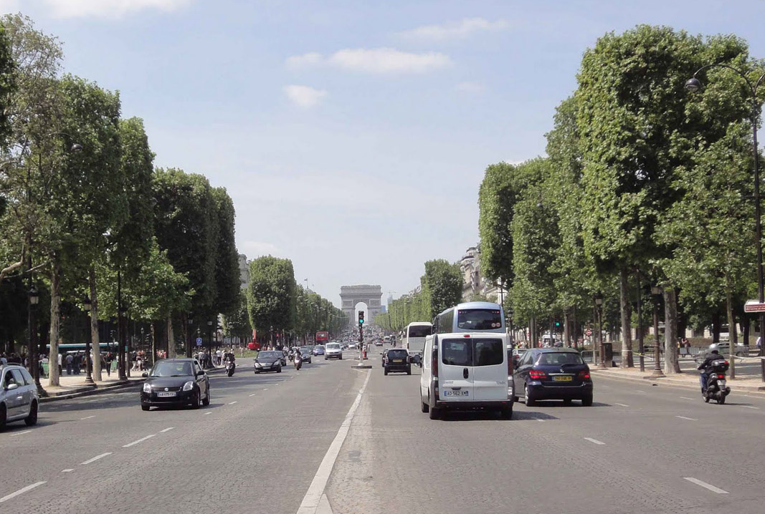
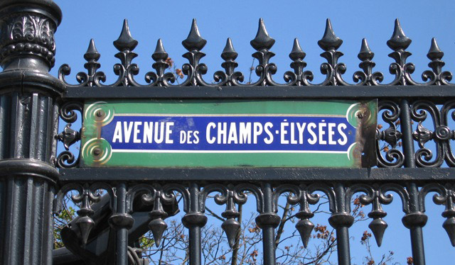
CHAMPS ELYSÉES
Avenida mais chique e cara de Paris, conhecida como “La plus belle avenue du monde”.

Slide 12
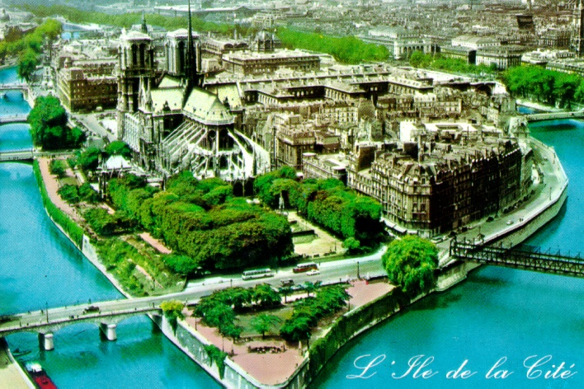
ÎLE-DE-LA-CITÊ
Uma das duas ilhas no rio Sena que pertencem à cidade de Paris.
Centro da capital francesa.
Local de fundação da cidade de Paris.

Slide 13
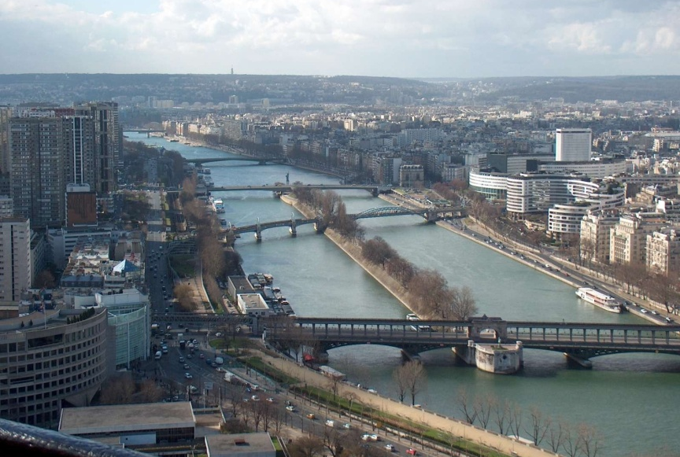
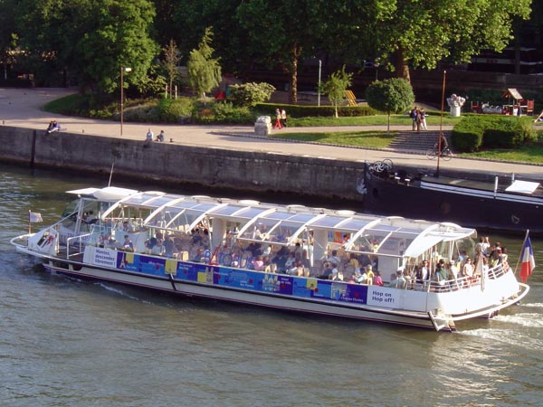
LA SEINE
Rio que atravessa Paris.
Em Paris, as margens do rio Sena são ligadas por 37 pontes.
Os turistas têm à sua disposição passeios de barco, nos conhecidos bateaux-mouches.

Slide 14
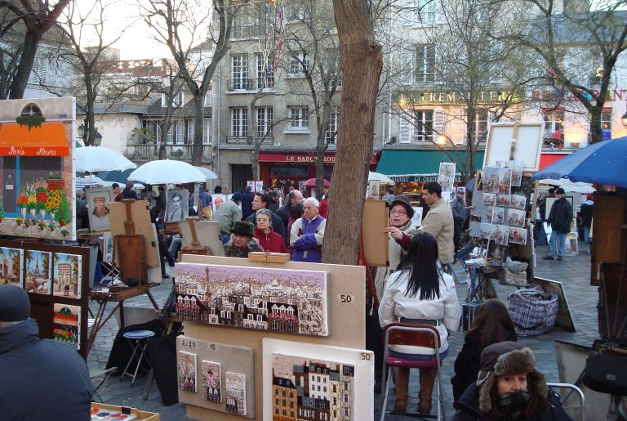
MONTMARTRE
Bairro de Paris situado na colina de Montmartre.
As suas ruas são muito animadas com pintores e vendedores ambulantes.

Slide 15
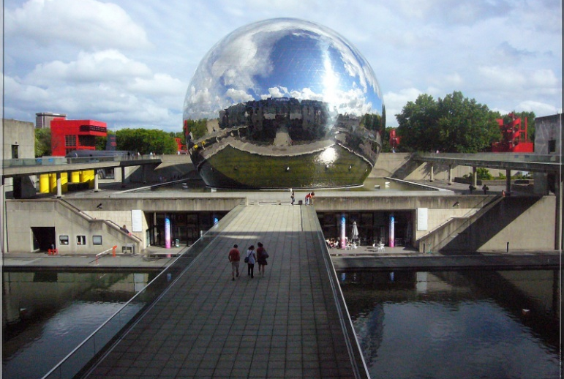
PARC DE LA VILLETTE
O parque de La ViIlette é um espaço de lazer e de cultura.
Neste espaço, podemos encontrar: Le Zénith (sala de concertos), La Grande Halle (lugar de exposições), La Géode (sala de cinema), L’Argonaute (submarino), Le Cinaxe (cinema em 3 dimensões e simulador de voo).

Slide 16
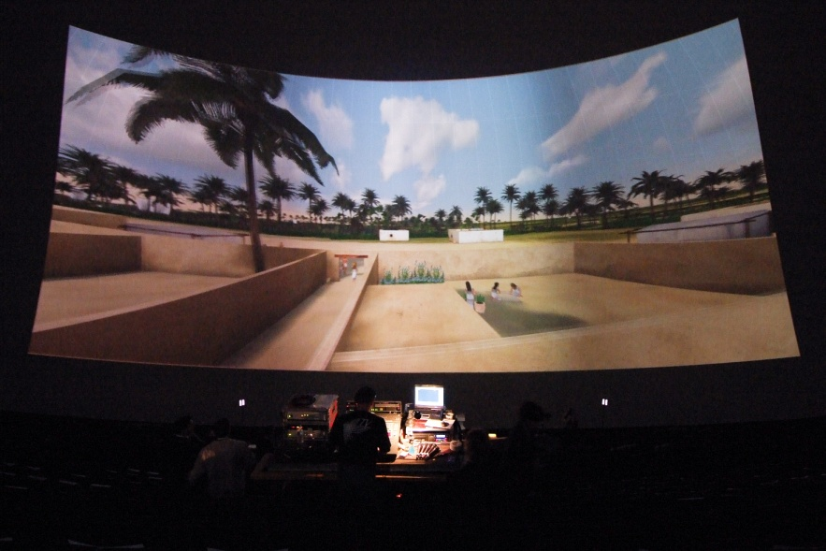
LA GÉODE
Sala de cinema muito especial.
A sala de projeção hemisférica tem 400 poltronas inclinadas e uma tela gigante de 1000 m².

Slide 17
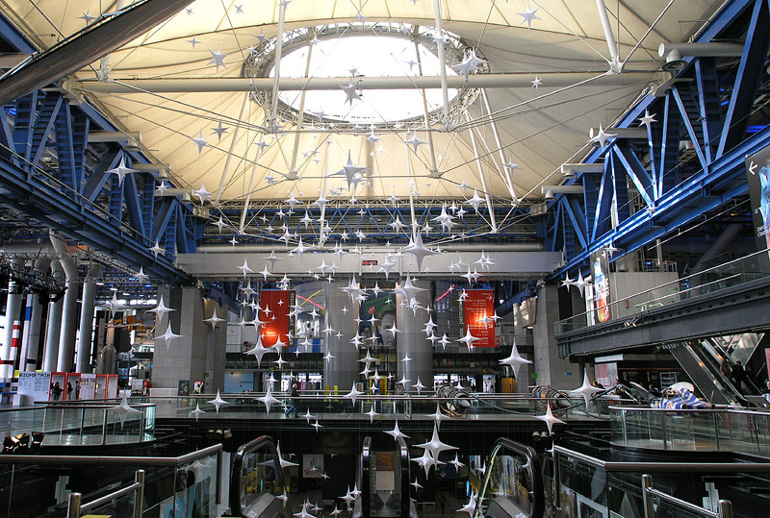
CITE DES SCIENCES ET DE L'INDUSTRIE
Um dos museus de ciências maiores da Europa.
Os visitantes podem explorar os segredos das ciências e viver experiências insólitas através de exposições interativas.

